Slide 1
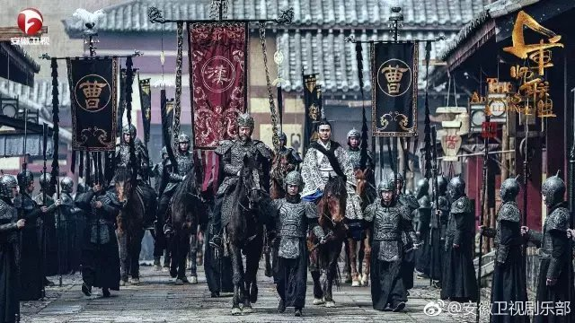
軍師聯盟 談實力與競爭

Slide 2
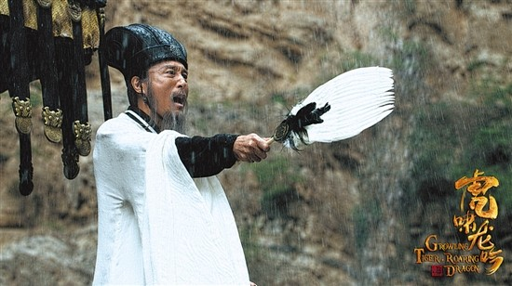
●用奔跑的智謀踐行夸父追日；
國力最弱，不顧現實，卻六出祈山，搞得國家山窮水盡，自亡於五功丈原。 (蜀漢全國九十五萬人口要養朝廷十萬甲兵、
二萬公務人員。)
先說諸葛亮：
為甚麼劉備選擇諸葛亮而不是他人？

Slide 3
《隆中對》亮言：(論曹操)
1.雖言天命，豈非人謀。(曹操智慧高)
2.勇將如雲，謀臣如雨。(組織力強)
3.用兵如神，彷若孫吳。(戰鬪經驗十足)

Slide 4
看諸葛亮在叔叔死後做了甚麼樣的事：
1.他加入了荊州很重要的一個民間組織
→可能是扶輪社。
2.他在荊州廣交朋友，認識了以下幾個人： a.蔡瑁，是劉表水軍大都督，他的父親蔡諷(是劉表屹立荊州三十年的後台金主之一，另外一個金主是蒯越，類似國泰金控)。
蔡諷生有二個女兒，大女兒嫁劉表，二女兒嫁荊州豪強黃承彥。

Slide 5
b.黃承彥(類似中信金控)，有一女兒黃髮黑膚，嫁諸葛亮，透過這次聯姻，諸葛亮需稱蔡瑁叫舅公，稱劉表叫姨丈。
c.蒯棋(類似旺旺集團)，諸葛亮把二姐嫁給蒯棋。
d.龐山民(類似長榮)、堂弟龐統，諸葛亮把大姐嫁給龐山民。
e.習楨(類似統一集團)。
f.宜城、馬良、馬謖、汝南孟建、穎川徐庶和石韜、博陵崔州平；

Slide 6
點評：
美國第二位總統亞當斯說過「真正出色的領導者，絕非事必躬親，而是知人善任，特別是敢於起用比自己更優秀的人才。如果高層領導者事無巨細，一率包攬，那只能成為費力不討好的勤雜工式的領導者」。
人無完人，求全責備將無人可用。

Slide 7
故而用人要擇其長，避其短。要善於同各種人相處、共事，發揮他們的長處，制約他們的短處，改造他們的不足，調動一切積極因素。這要求領導者有寬闊的胸懷和處理複雜人際關係的能力，化腐朽為神奇。

Slide 8
「駿馬能歷險，犁田不如牛。堅車能載重，渡河不如舟。」是否能知人善任，事關工作成效，事關事業成敗。事必躬親易，知人善任難。

Slide 9
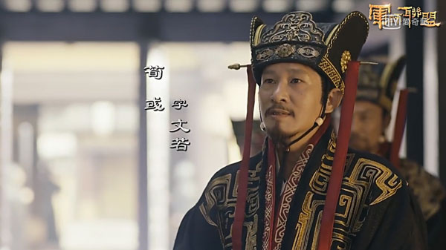
●有一種融入叫睿智；
一棵智慧的大樹既要有樹的形象，還要有樹的方向。在必要的時候，思想該開花的時候也得開開花，觀念該搖曳的時候也要隨風舞蹈一下，這叫順應歷史潮流。

Slide 10
荀彧：
(163年－212年），字文若，潁川郡潁陰縣（今河南許昌）人，東漢末年曹操帳下的 政戰兩略謀臣；被曹操稱讚「吾之子房」。
「少有才名」 南陽名士何顒曾經讚其 為「王佐之才」。

Slide 11
~明以舉賢
196年8月，荀彧時34，提出迎漢獻帝到許昌，舉薦了荀攸、鍾繇、郭嘉、陳群、杜襲、 司馬懿、戲志才等謀士，建立起一個陣容強大的智囊團，成為曹操集團中首席謀士。 205年，河東叛亂，曹操讓荀彧舉薦賢才， 荀彧曰：「西平太守京兆杜畿，勇足以當難，智足以應變」。曹操遂讓杜畿為河東太守。杜畿到任後，平定叛亂，廣施仁政，在位16年，政績獲譽天下第一。

Slide 12
~機鑒先識
208年，曹操準備討伐劉表，問計於荀彧，荀彧說：「今華夏已平，南土知困矣。可顯出宛、葉而間行輕進，以掩其不意」。曹操南征，8月，劉表病死，曹操遂得荊州。

Slide 13
~未能其志
212年，董昭等人推舉曹操進爵「魏公」，但荀彧認為曹操「本興義兵以匡朝寧國，秉忠貞之誠，守退讓之實；君子愛人以德，不宜如此」，表示反對。曹操雖然口頭答應不作魏公，但心頭不忿，亦因此曹操對荀彧不悅。正好曹操南征孫權，派荀彧到譙犒軍，荀彧因病留在壽春憂鬱而死，終年49歲。

Slide 14
點評：
荀彧就用四勝四敗之說開導曹操；
曹操的謀士團裡，荀彧是最璀璨的一顆，當真是才華豐茂，鬱鬱蔥蔥，所以曹操信任他重用他，但就命運而論，荀君又是其中最糊塗的，臨終前的荀彧，其心情之鬱鬱難平，非常讓人嘆息不已。

Slide 15
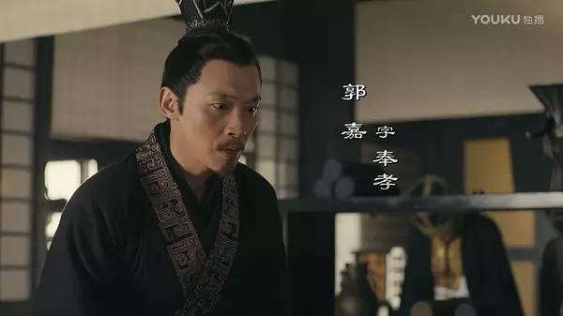
郭嘉：
（170年－207年）字奉孝，潁川陽翟人 （今河南省禹州市），初為東漢末年群雄 袁紹麾下，後成為曹操麾下重要謀士，任 司空軍祭酒。

Slide 16
此前曾北見袁紹，瞭解袁紹的器度後，對其謀臣辛評、郭圖說：「夫智者審於量主，故百舉百全而功名可立也。袁公徒欲效周公之下士，而未知用人之機。多端寡要，好謀無決，欲與共濟天下大難，定霸王之業，難矣！」於是離開遠去。

Slide 17
《三國志集解》後郭嘉得曹操謀士荀彧的推薦，代替早逝的戲志才，曹操與郭嘉討論天下大事後說：「使孤成大業者，必此人也。（能令我成就大業的，一定是這個人。)

Slide 18
功績：
1.三戰呂布，曹操兵疲，欲引軍還，郭嘉勸
太祖急攻(一鼓作氣)，遂擒布。
2.曹操欲殺劉備，嘉言：今備有英雄名，
以窮歸己害之，…則智士將自疑，…
夫除一人之患，以沮四海之望，安危之機，
不可不察。

Slide 19
3.斷言孫策必遭刺客伏殺。 策新併江東，所誅皆英雄，…然策輕而無備。若刺客伏起…必死於匹夫之手。(刺客許貢)
評論：
人不必料事如神…事因人起，料人就能斷事。

Slide 20
4.紹死，袁譚、袁尚相爭。
郭嘉言：急之則相持，緩之而後爭心生，
不如南向荊州，若爭劉表。
點評：慎謀能斷、輕重緩急、節奏分明

Slide 21
5.曹操欲征烏桓，恐後防生變。
郭嘉言：
表坐談客耳，自知才不足御備，重任之則恐
不能制，輕任之則備不為用，雖虛國遠征，
公無憂矣。

Slide 22
郭嘉建言征伐烏桓兩大理由：
a.袁紹對烏桓有恩， 不征伐則日後統一北方遙遙無期，所以”必須打”。
b.烏桓遠在千里之外，天寒地凍，料我不會強行遠征，故疏於防備，所以“可以打”。

Slide 23
點評：
問事，抓議題，郭嘉少贅言，皆能直指核心，
斷事能去繁為簡，論人則人性、性格兩端，
無一掛漏，真乃天下奇才矣！

Slide 24
郭嘉隨同曹操征討烏桓的途中，已經身染重病。在臨行前，就留下遺言：「吾不南回。」，死時三十八歲。曹操到其喪禮時，慟哭流涕。208年，曹操於赤壁之戰大敗，
大歎：「郭奉孝在，不使孤至此。」「哀哉奉孝！痛哉奉孝！惜哉奉孝！」
陳群檢舉郭嘉一事：論曹操抓大放小的
用人之道。

Slide 25
點評：
人生當中，優秀與完美、成功與成就、財富與理想等一切的一切首先建立在一個好的身體基礎之上。對於我們來說健康是除了生命之外最為重要的。每個人都是一組數字，就是一跟後面幾個零，一表示健康的身體，後面的零就表示你的事業，如果一不存在了，那麼後面就是有再多的零，也不再有任何意義了。

Slide 26
魏武能統一北方，瀟灑的揮鞭，橫槊賦詩，跟郭嘉的洞察人性，奇智精謀略是分不開的。真理只有如此～一個人要想在社會上得到論定，至少要做到四個行：一是自己行，二是有人說行，三是說你的人得行，四是身體得行。因為健康不僅僅是自己的，它還屬於自己的家庭，屬親人，屬於夢想。

Slide 27
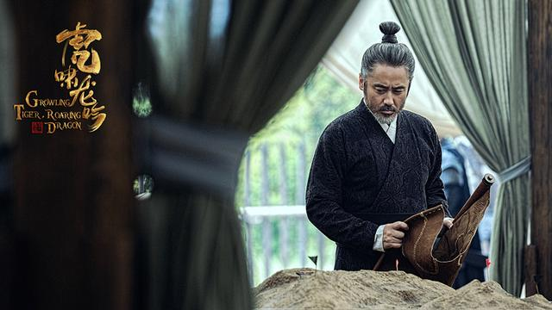
●示弱也是一種必要的生存智慧；
木秀於林，風必摧之；
堆出於岸，流必湍之；
行高於人，眾必非之。
司馬懿：
1.西元201年曹操
點名司馬朗、司馬懿進京當差。

Slide 28
a.司馬懿第一次
裝病的目的是：
#抬高身價，博取名利。
(病名是風痹)(張春華殺人事件)
#軍事情況不明政局混亂。
※不如此無法得到曹操的另眼相看。

Slide 29
b.司馬懿第二次裝病：生存之爭。 ※不如此無法騙過曹爽發動高平陵政變。
(曹魏正始十年，西元249年)
c.死諸葛怎能嚇走活仲達？

Slide 30
2.學習與揣摩的人生：
七十年如一日，不斷積累和凝聚著自己和別人的經驗與教訓，時間越長，越發沉穩…，
”重劍無鋒，例無虛發”。
曹操：學到了，揮灑自如與殘忍和軍事的專業
知識。
曹丕：學到了，苛刻與反覆和果斷。 諸葛亮：學到了，忍耐與事物窮極而反的另一
面，分權、授權、專權與承擔。
胡昭：學到了經史的修養和隱逸的氣息。

Slide 31
3.
※建安六年(西元201年)二十三歲的司馬懿出任河內郡的上計掾。(審計部長)
a.統計相關資料，向上彙報。如戶數人口、錢糧收入、財政開支、治安情況，以”算簿”或計簿彙總之後，進行核對和驗算，在每年十二月份至洛陽呈遞給司徒，有時皇帝會親自接見上計掾。

Slide 32
b.它的任用有幾個條件 ~形象好，氣質佳，對外代表本郡形象。 ~口才出眾，能為本郡遮醜爭光。 ~數學優秀，心細如髮。 #由於上計掾多能說會道，形象出眾，所以往往被中央看中直接擔任郎官。

Slide 33
4.建安十三年(西元208年)二次征辟。
(建安六年，西元201年，第一次征辟)
※司馬懿裝病七年，司馬朗已當上丞相主簿了。

Slide 34
點評：
司馬懿這個人，有點像圍棋聖手，每一步棋都讓人找不出任何的破綻。雖然他沒有太大的優勢，但是也沒有太大的缺點，所以誰碰上這種人都會覺得非常難以對付。在政治權力的角鬥場上，這種人是優秀的人才，也是必然的贏家。

Slide 35
非常之人，必有非常之處。司馬懿頭腦清晰，善於分析問題，許多事情心裏很有主張，懂控制全域，善於打理整個局面，懂得從實際出發，一步一步地邁向權力，所以司馬懿給我們的第一感覺就是精於謀劃人生。

Slide 36
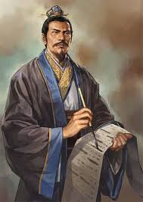
●謀定才能謀慧；
賈詡：
（147年－223年8月11日），
字文和，是三國時曹魏的著名謀士。曾在東漢年間歷仕於董卓、李傕、段煨、張繡、曹操等人，後官至
太尉。

Slide 37
~文和亂武
在官渡之戰時，勸張繡向曹操投降而非袁紹，使得曹操避免兩面受敵的絕境，備受曹操之敬重。封賈詡為執金吾，封都亭侯，遷冀州州牧。

Slide 38
賈詡提荊州緩攻之議。 a.荊州新附，地廣人眾，民心未穩，”宜養”。 b.蔡瑁水師軍心未穩，”宜養”。 c.北軍到南方作戰，水土不服，”宜養”。 d.致人而不致於人，以逸待勞。掌握主動，後發先至。 e.坐鎮荊州，劉備沒實力，孫權孤掌難鳴，分化坐收其利。

Slide 39
~凝析踐局
200年，曹操與袁紹戰於官渡，後曹軍軍糧將盡，曹操便問計於賈詡，賈詡說：「公明勝紹，勇勝紹，用人勝紹，決機勝紹，有此四勝而半年不定者，但顧萬全故也。必決其機，須臾可定也。」曹操後與韓遂、馬超戰於渭南，曹操又問賈詡計策，賈詡説：「離間他們!」，隨即破韓遂、馬超。

Slide 40
~權明濟事
曹丕派人求計於賈詡，賈詡說：「願將軍恢崇德度，躬素士之業，朝夕孜孜，不違子道。如此而已」。後曹操為立世子之事屏退左右獨問賈詡，賈詡閉口不答，曹操說：「與卿言而不答，何也?」賈詡說：「屬適有所思，故不即對耳。」曹操說：「何思？」賈詡說：「思袁本初、劉景升父子也」。曹操聞言大笑會意，建安二十二年（217年）立曹丕為世子。
黃初元年（220年），曹丕篡位自立，為報賈詡之恩，封賈詡為太尉，進爵魏壽鄉侯。

Slide 41
~明哲保身
「闔門自守，退無私交，男女嫁娶，不結高門，天下之論智計者歸之」《三國志·魏書·賈詡傳》。
黃初四年（223年）六月甲申日，賈詡去世，終年77歲。

Slide 42
點評：
在職場上，要學會做一個業務精英，還要學會站好隊。把持著「什麼時候說話，什麼時候說什麼樣的話」，知道有所為有所不為。能夠識心察性，於觀察中積累處世的策略：事事明哲保身，保持低調，不嶄露頭角，卻能把身邊的人看得通透，不論在多麼複雜的局勢下，總能找到一條對自己最有利的道路走下去。

